Slide 1

Vad kan husägaren göra för att möta klimatförändringarna?
Carina Carlsson
Kulturutveckling, Västra Götalandsregionen

Slide 2
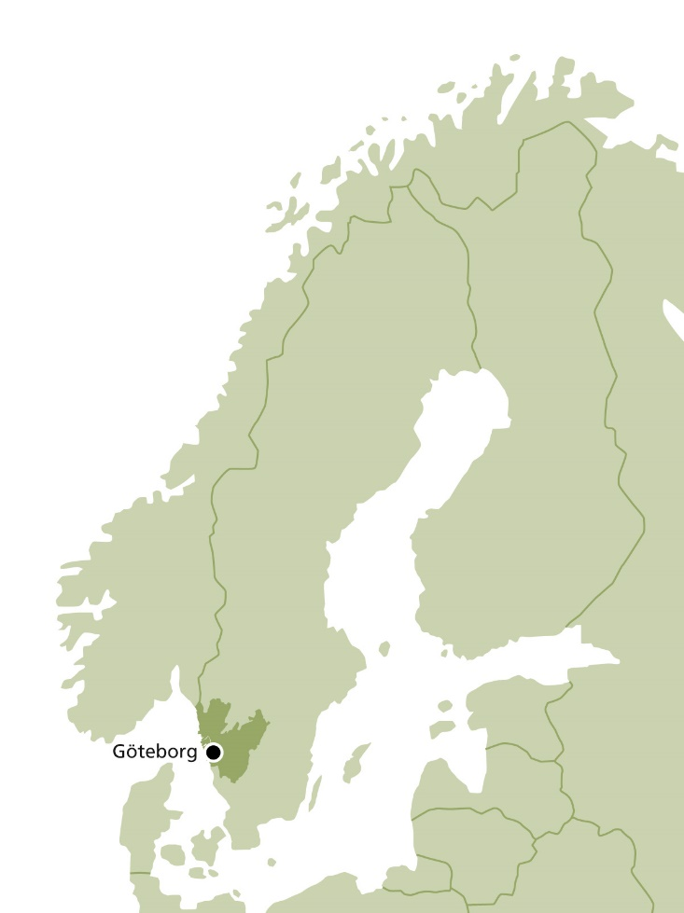
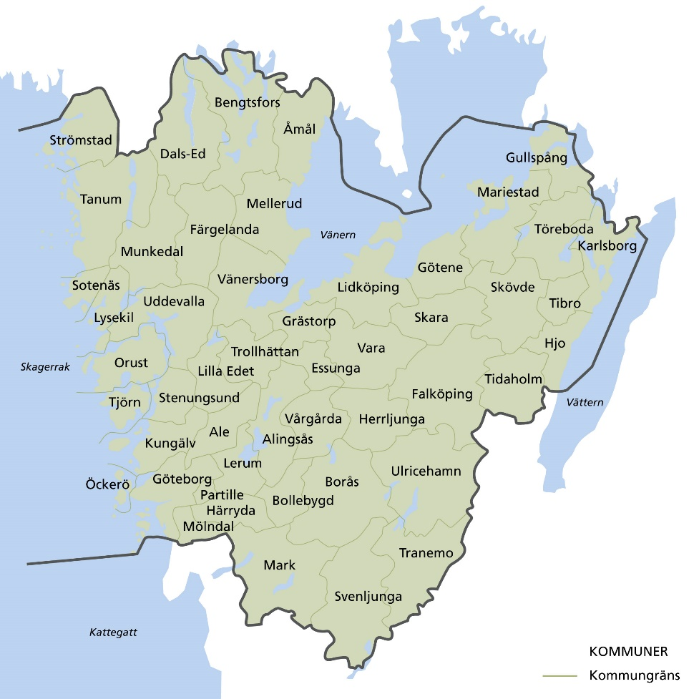
Notes:
Jobbar för VA som beby. En regional förvaltning i i en region med 49 kommuner, ca 250 anställda, En resurs allt som rör kultur, kulturarv och naturarv.
Jag är snabb så jag välkomnar frågor under tiden!

Slide 3
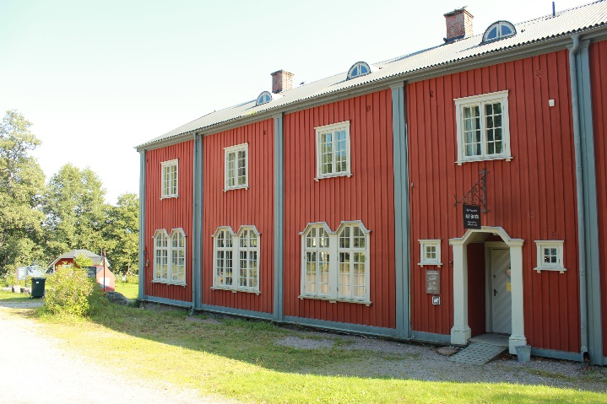
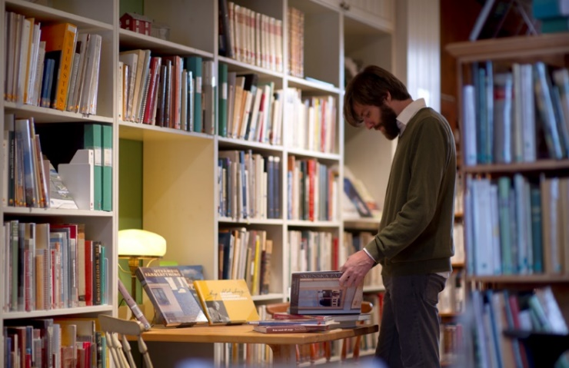
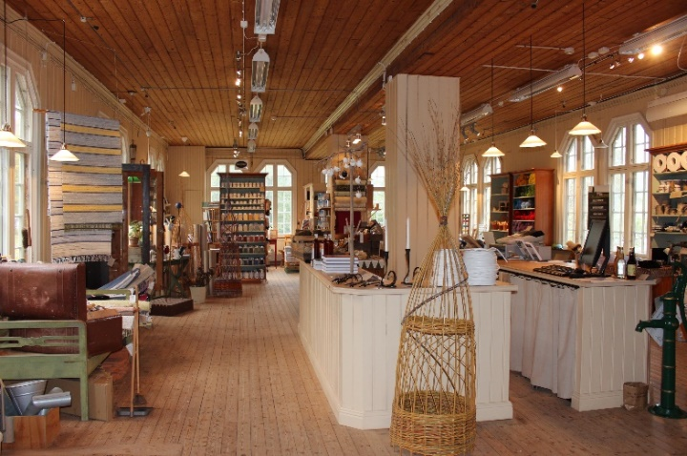

Notes:
S&B resurscentrum dit folk kan vända sig för att få kostnadsfria råd, butik, bibliotek och utställningar. Vi är bland annat antikvarier ingenjörer. VÄSTSVERIGES CENTRUM FÖR HÅLLBARHET OCH SUNDA MATERIAL

Slide 4
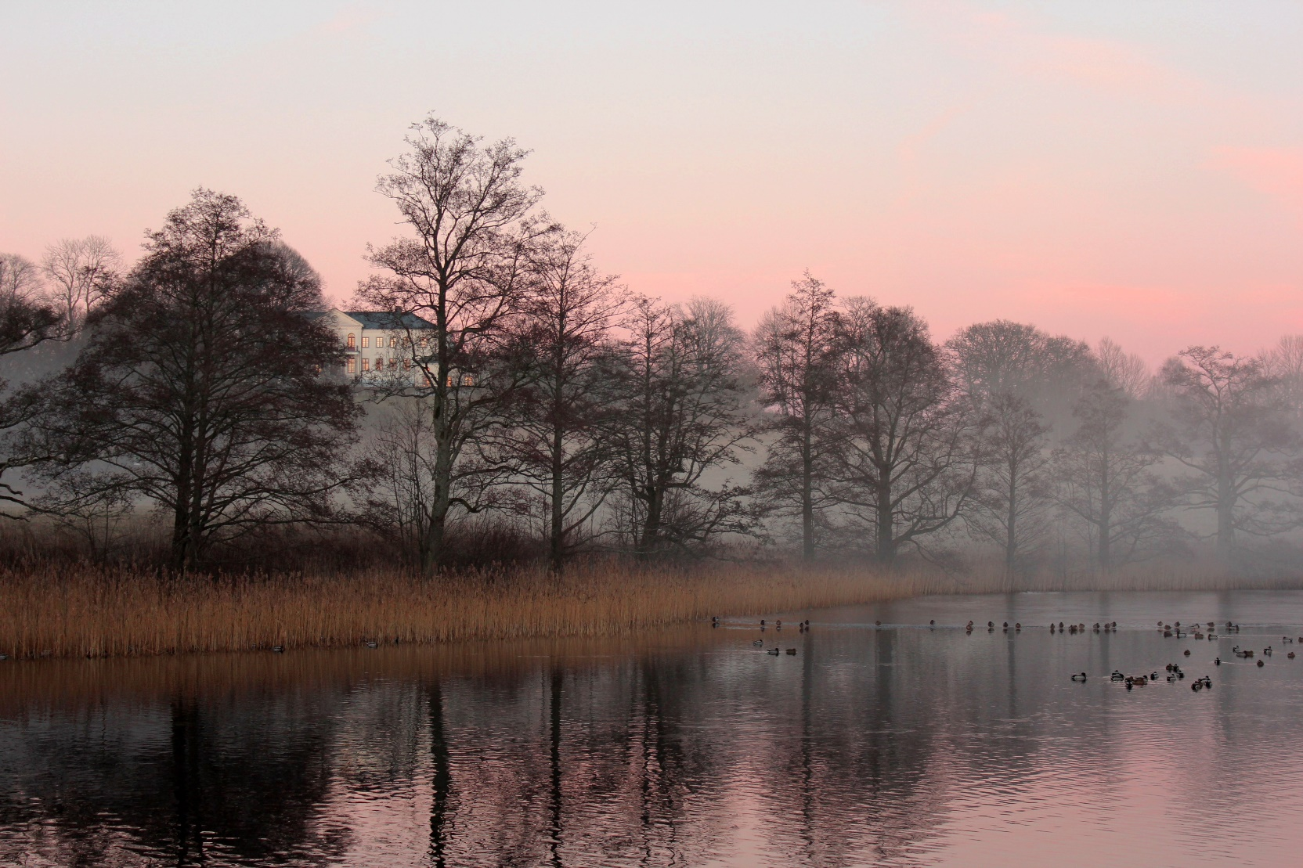

Slide 5
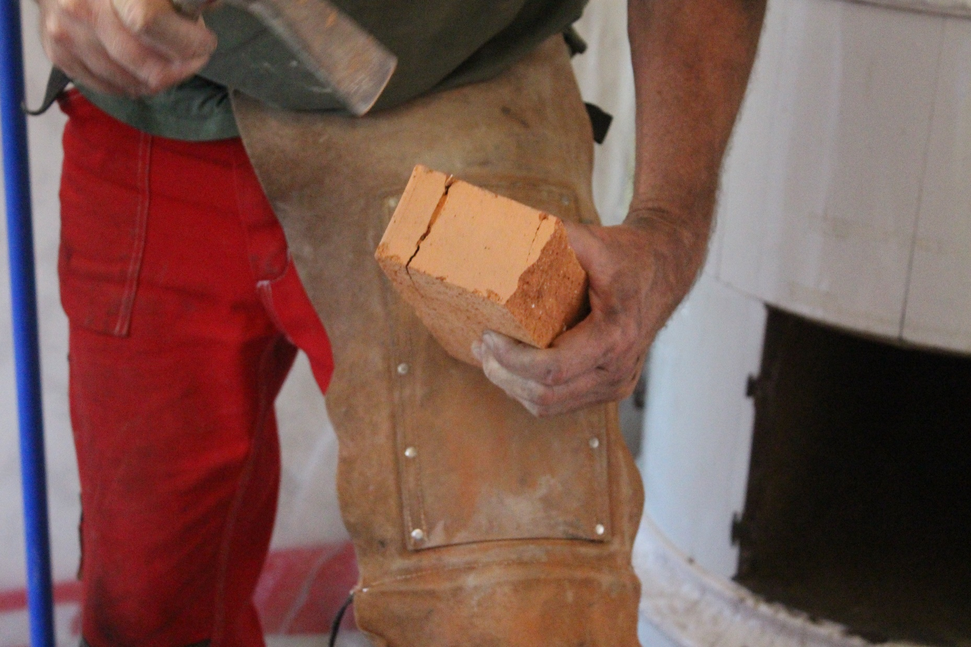
Närproducerade, kvalitativa material
Resurssnålt
Hur hänger klimatfrågan ihop med byggnadsvårdsbranschen?
Socialt och ekonomiskt hållbart
Cirkulär ekonomi
Notes:
Det är hög tid att göra allt vi kan, på alla fronter, för att sänka utsläppet av växthusgaser.
Byggnadsvård är s och e hållbart eftersom den genererar mycket jobb lokalt vilket skapar stabilitet och välstånd.
Cirkulär ekonomi – motsatsen till en ekonomi där man tillverkar köper slänger, istället förlänger man livet på saker och ting och återanvänder och utvecklar i ett slags kretslopp. Syftet är att så lite råvara som möjligt tas ut, och så är det ju när man väljer material av högkvalitet – de håller länge, vilket innebär att det är en resurssnål verksamhet som inte tär på jordens resurser.

Slide 6
Byggnadsvård = hållbarhet
Notes:
Genom att ta hand om det vi har bidrar vi till hållbarhet på flera olika sätt, och till att utstläppet av växthusgaser blir lågt, jämfört med det vi ofta ser idag – river det som finns och bygger nytt i dess ställe, gärna med betong i nyproduktionen som är en riktig klimatbov.
Det vi sett de senaste decennierna är att slit- och slängtänket spridit sig från kläder och saker till hus och inredningar. Det är inte svårt att få tag i ett fem – tio år gammal köksinredning begagnad.

Slide 7

Hur påverkas kulturarvet av klimatförändringarna?
Notes:
Vi ska backa bandet några år i tiden.
Det började med ett projekt som genomfördes av museer och länsstyrelse inom VG och även området Halland som ligger granne med VG.
En ambitiös studie där man radade upp vad som kommer hända i Västsverige till år 2100, och vad konsekvenserna blir för kulturarvet, allt från bebyggelse till fornlämningar i och ovan jord, och det gröna kulturarvet.
I rapporten ställdes all forskning som fanns då samman, 2016 blev den klar. Ska berätta lite om vad man kom fram till.

Slide 8
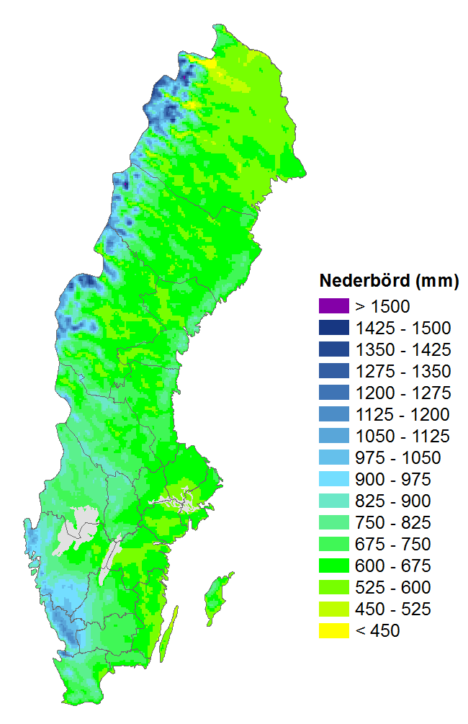
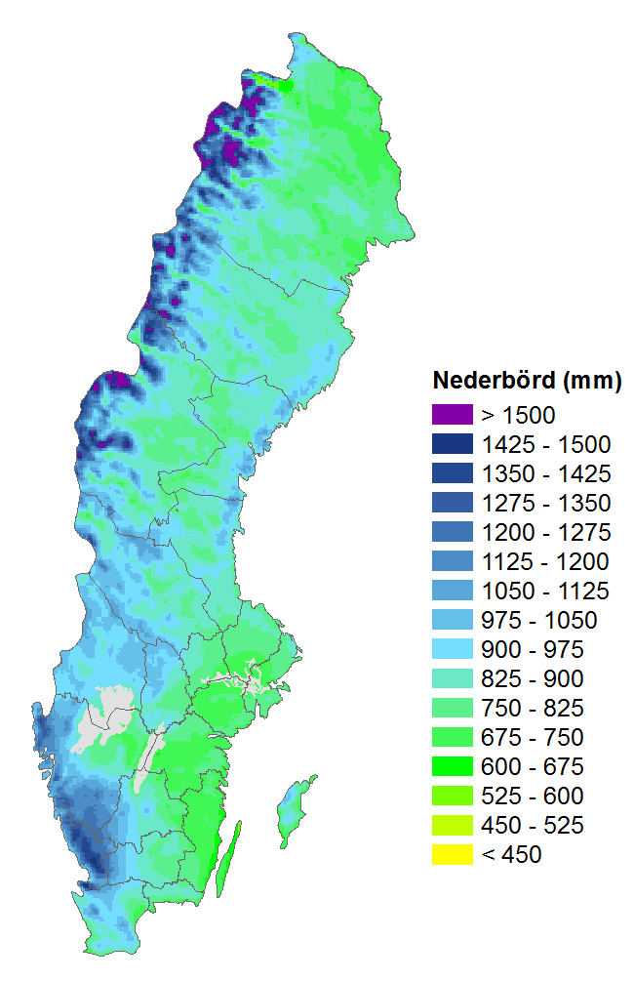
1961-90
2069-98
Notes:
I rapporten beskrivs först hur klimatet kommer förändras. I projektet användes data från förr och prognoser från SMHI meteorologiska och hydrologiska institut och även SGI det geotekniska instituet.
Vatten är en gemensam nämnare för det som kommer ske. Årsmedel Nederbörd = regn. Och Siffrorna är år.
Västsverige utmärker sig som särdeles blött. Nederbörden kommer att öka mellan 15-25% de närmsta hundra åren enl beräkningarna. Vi kan också vänta oss mer extremt väder, kraftigare skyfall som kommer oftare.

Slide 9
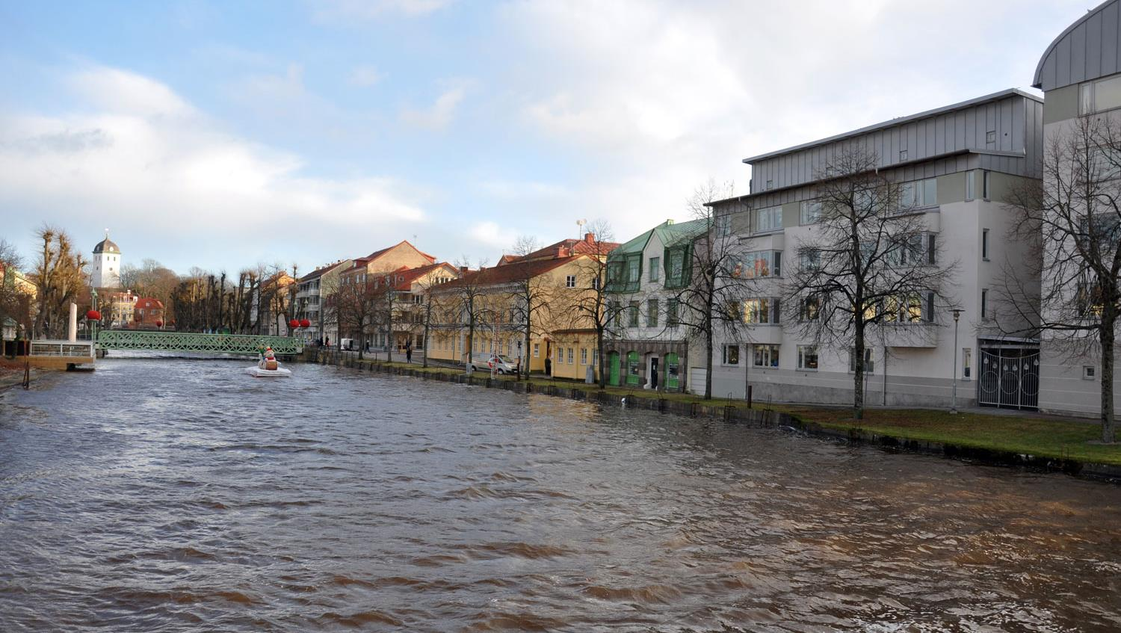
Vattenstånd vid fototillfälle +1,25 m
Högsta uppmätta ca +1,85 m
Notes:
Höga vattenflöden i vattendrag och sjöar är något annat vi kan vänta oss, ökad risk för översvämningar. Vattendrag genom Uddevalla. I västsv, som i alla kustområden, är utmaningen att både havsnivåer höjs och att vattnet i vattendragen ökar.

Slide 10
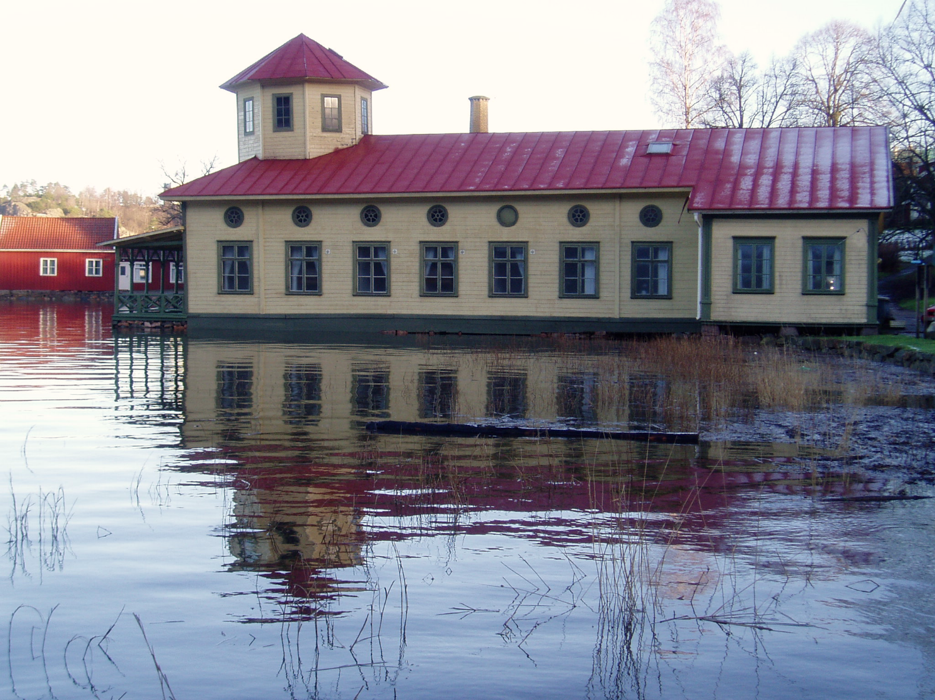
Notes:
Stigande havsnivåer. Bara några km från uddevalla, badorten gustafsberg, en fin kmiljö.

Slide 11
Notes:
Det kommer bli varmare. Årsmedeltemperaturens höjning beräknas bli mellan 3 och 5 grader högre i ett 100-årsperspektiv. Till vänster mätvärden för referensperioden 61-90, sedan en prognos för 21-50 och en annan för 2069-2098.
(Halland syns här i söder). Vi vet också att det kommer bli problem med längre värmeböljor, då temperaturen aldrig understiger 20 grader, och att grundvattennivåerna kommer att bli problematiska

Slide 12

Vad blir konsekvenserna för husen och ägarna?
Alger, mögel och skadeinsekter trivs i varmare och fuktigare klimat
Klimatet blir varmare och fuktigare
Husägaren behöver underhålla och renovera sitt hus oftare
Större risk för fukt- och vattenskador
Fler extrema väderhändelser
Notes:
En väldigt förenklad bild av vad som kommer att hända.
Sammantaget -

Slide 13
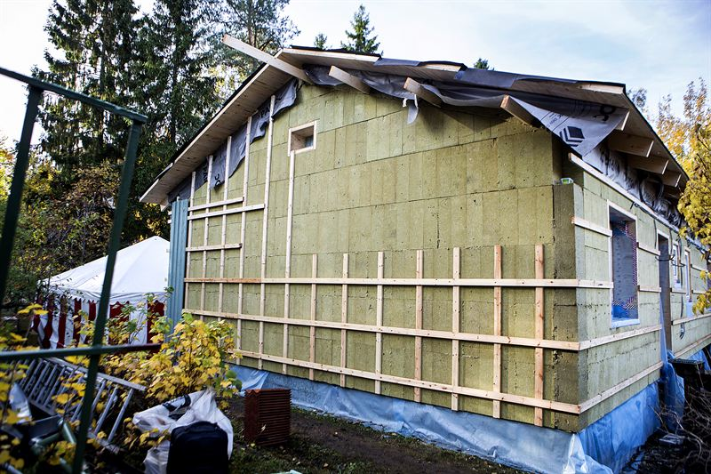
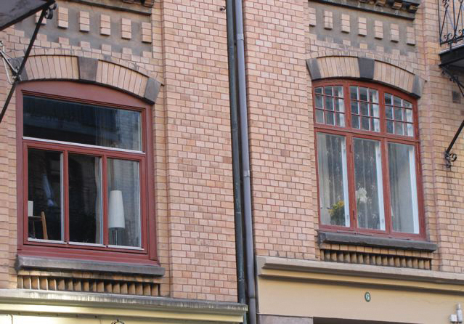
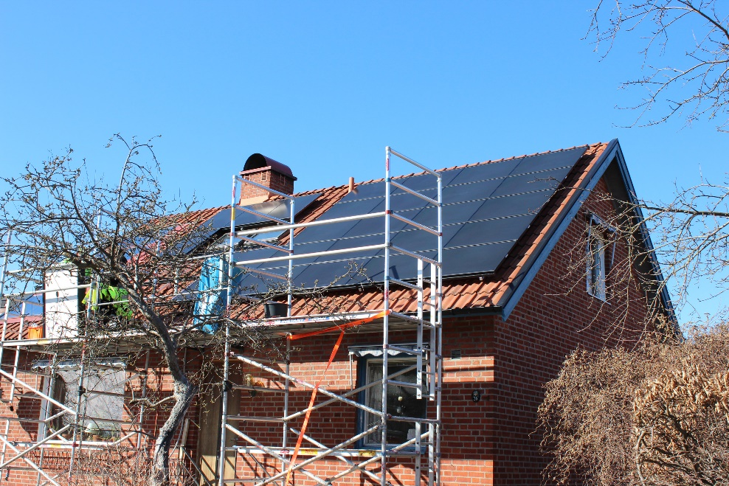
Indirekta konsekvenser:
investerar i solenergi
Isolerar mer
byter fönster
Notes:
Vill spara energi. Exempelvis. Man vill bidra genom att minska utsläpp av växthusgaser. Mycket positivt men passar kanske inte på alla hus i alla lägen

Slide 14
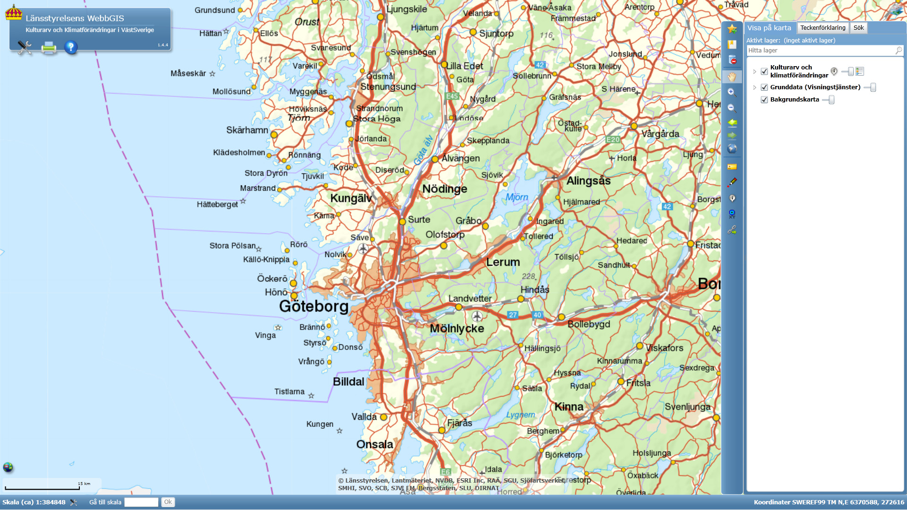
Notes:
En del i projektet som blev en rapport 2016 ett samarbete lst – utvecklade ett kartverktyg där man kan lägga ihop beräkningar om klimat t ex gällande stigande vatten med info om kulturmiljöer

Slide 15
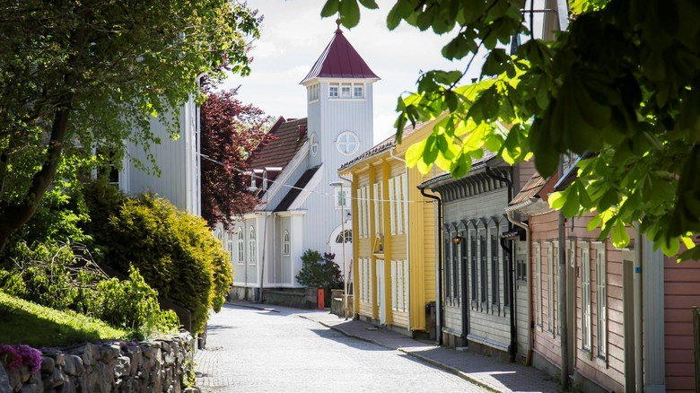
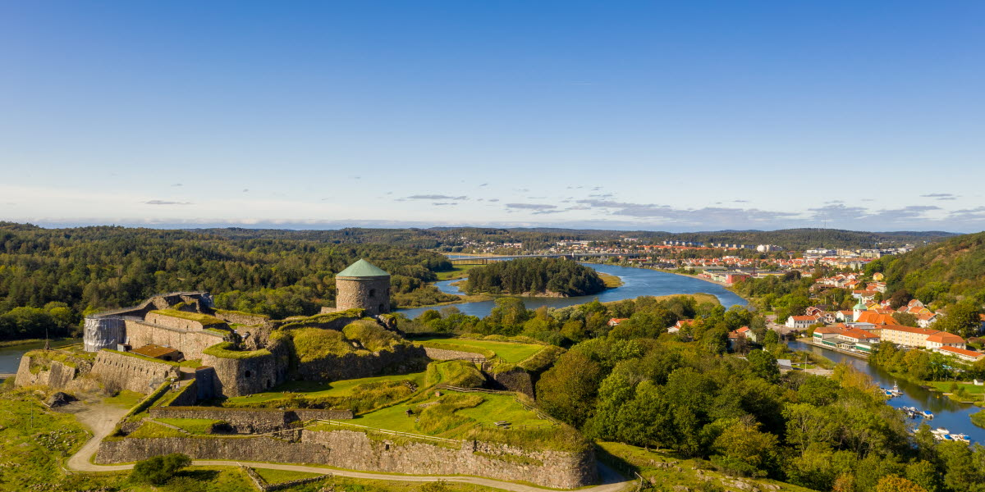
Notes:
Kungälv har medeltida anor, möjligen ännu äldre. Den norska staden Kungahälla hade en strategiskt viktig plats där Danmark och Sverige möttes. Här har det varit mycket fejder, danskarna var här och brände ner minsann på 1600-talet bland annat. Känd för Bohus fästning som också funnits sedan medeltiden. Ska väl inte säga mer om vem som härjade var…..

Slide 16
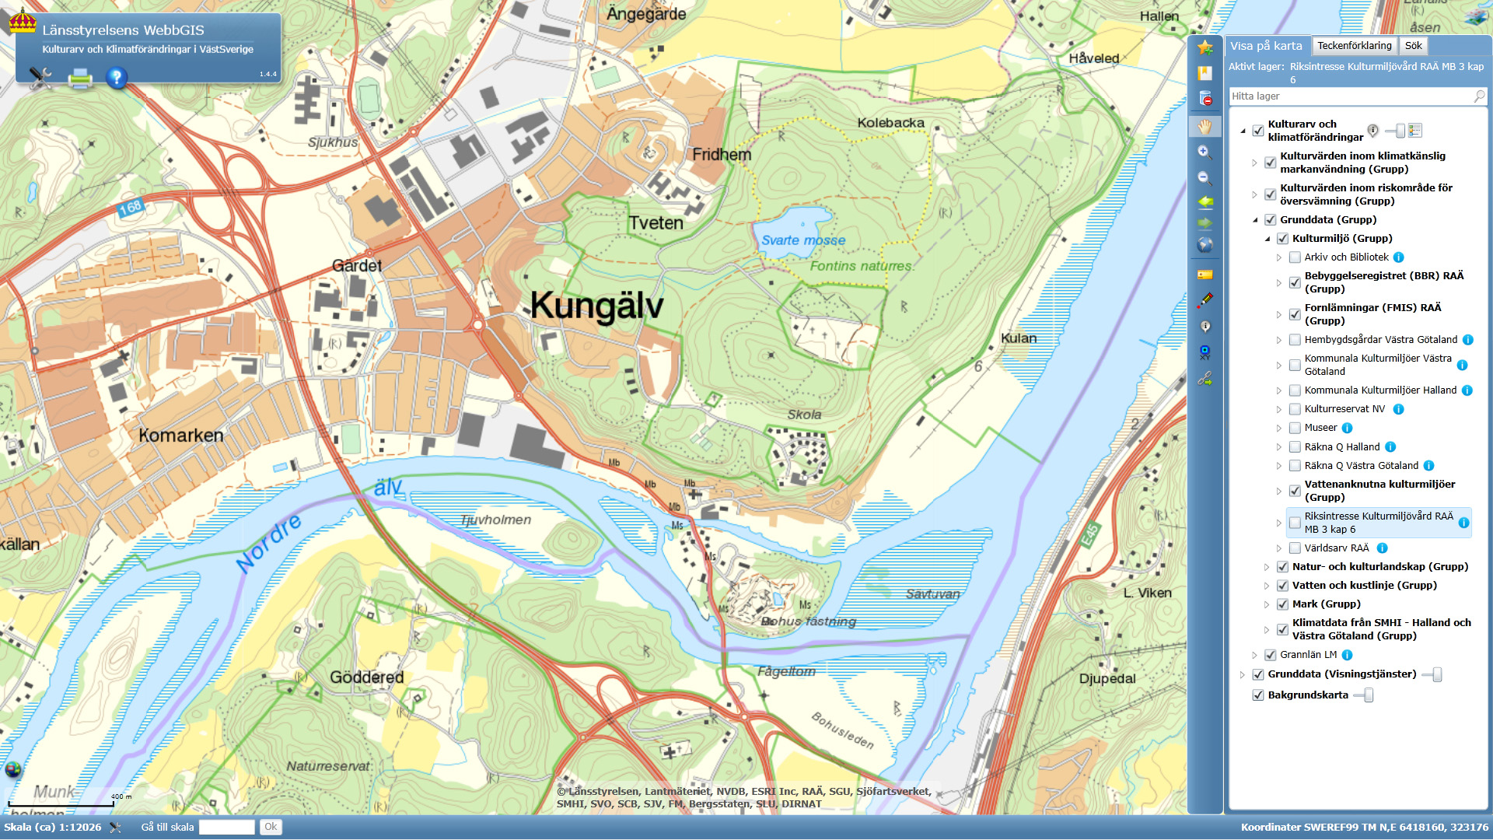

Slide 17
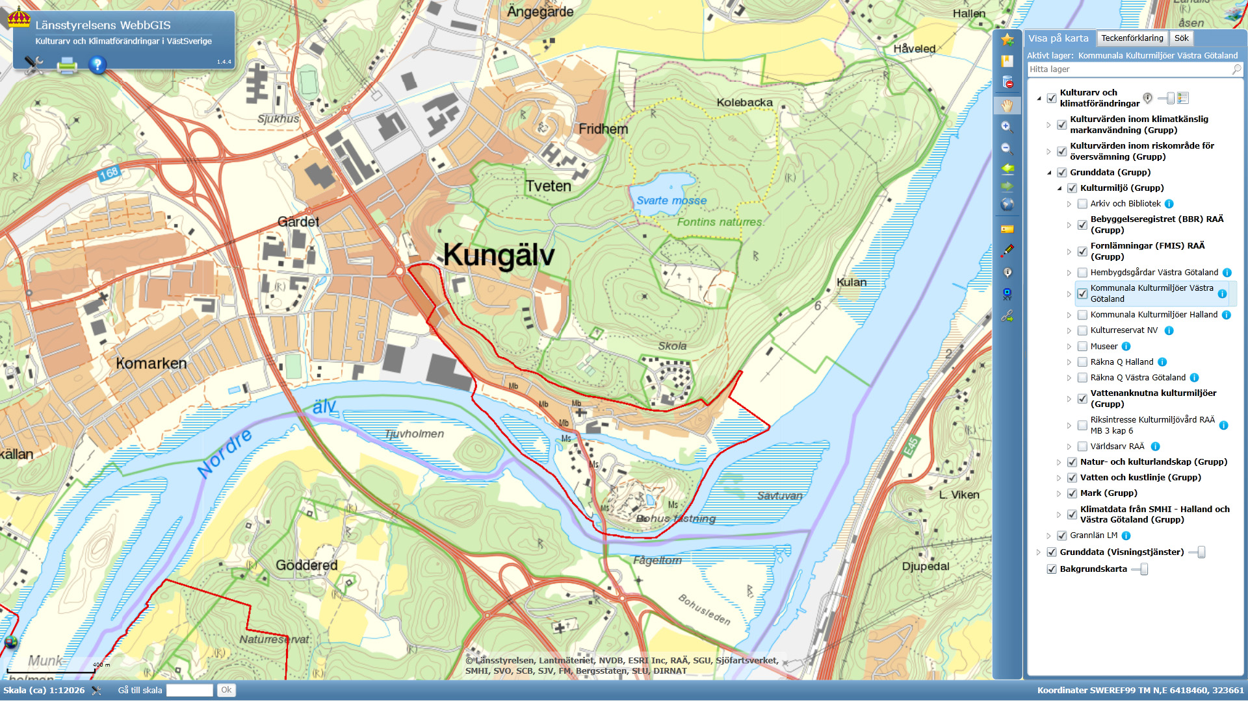

Slide 18
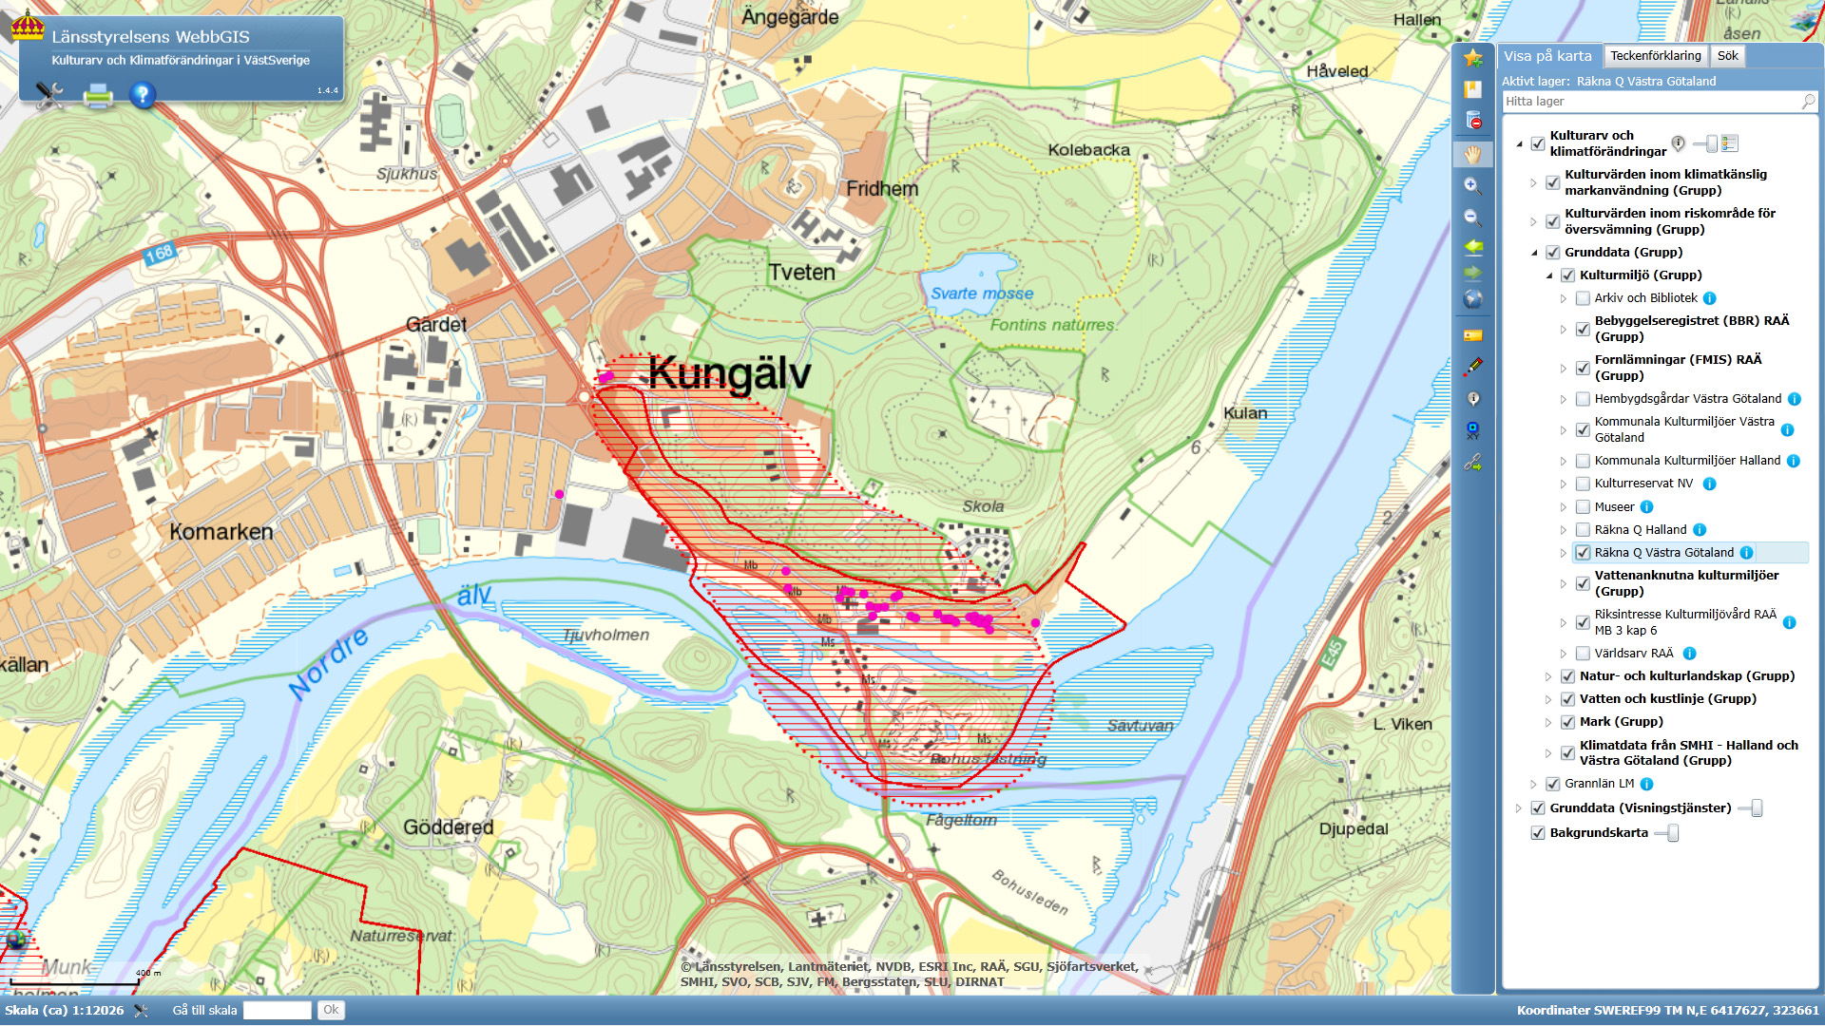

Slide 19
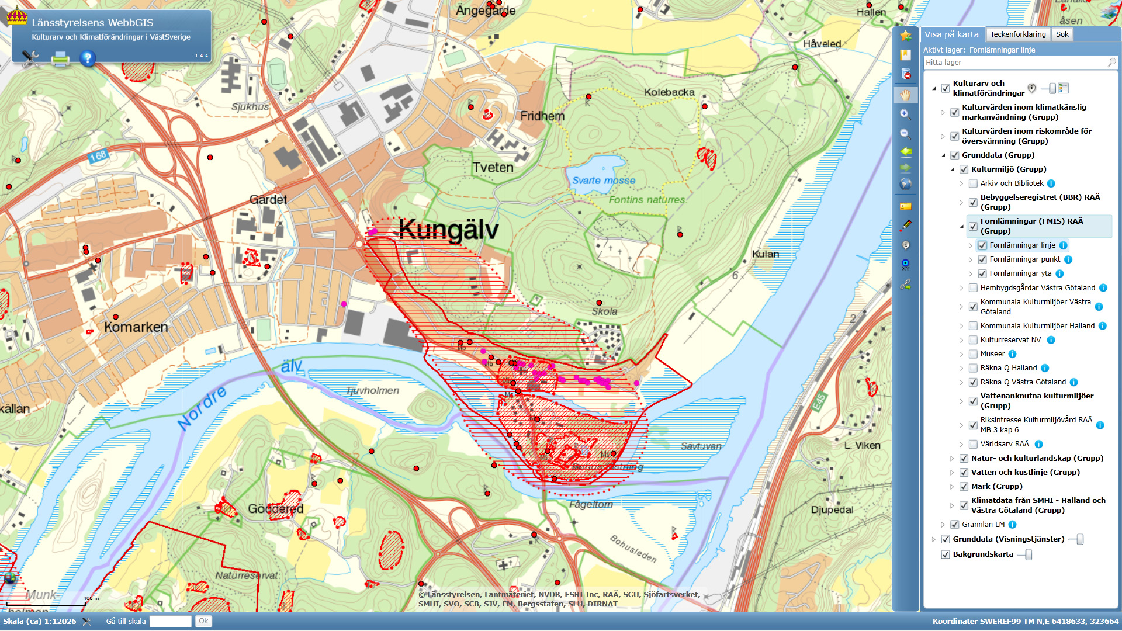

Slide 20
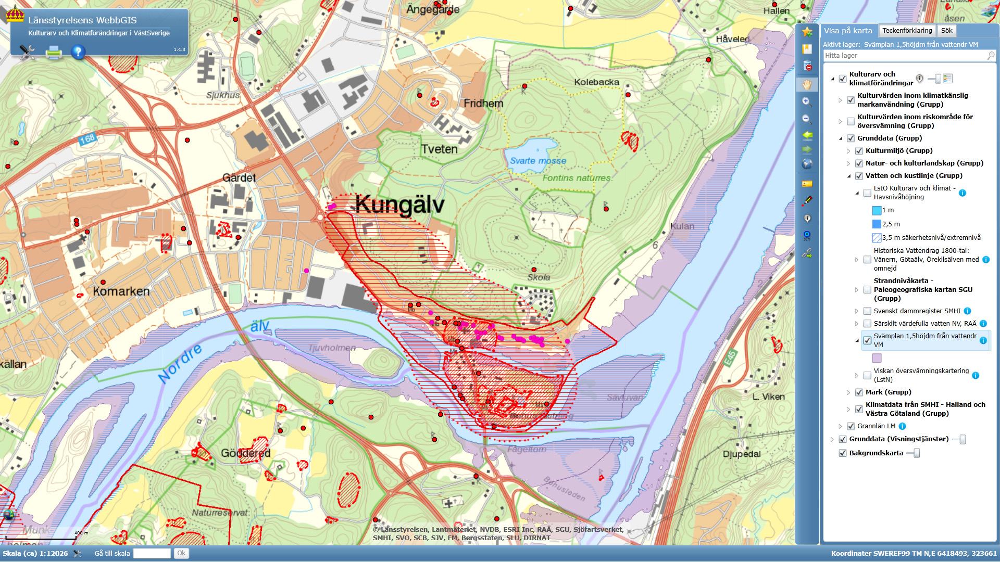

Slide 21
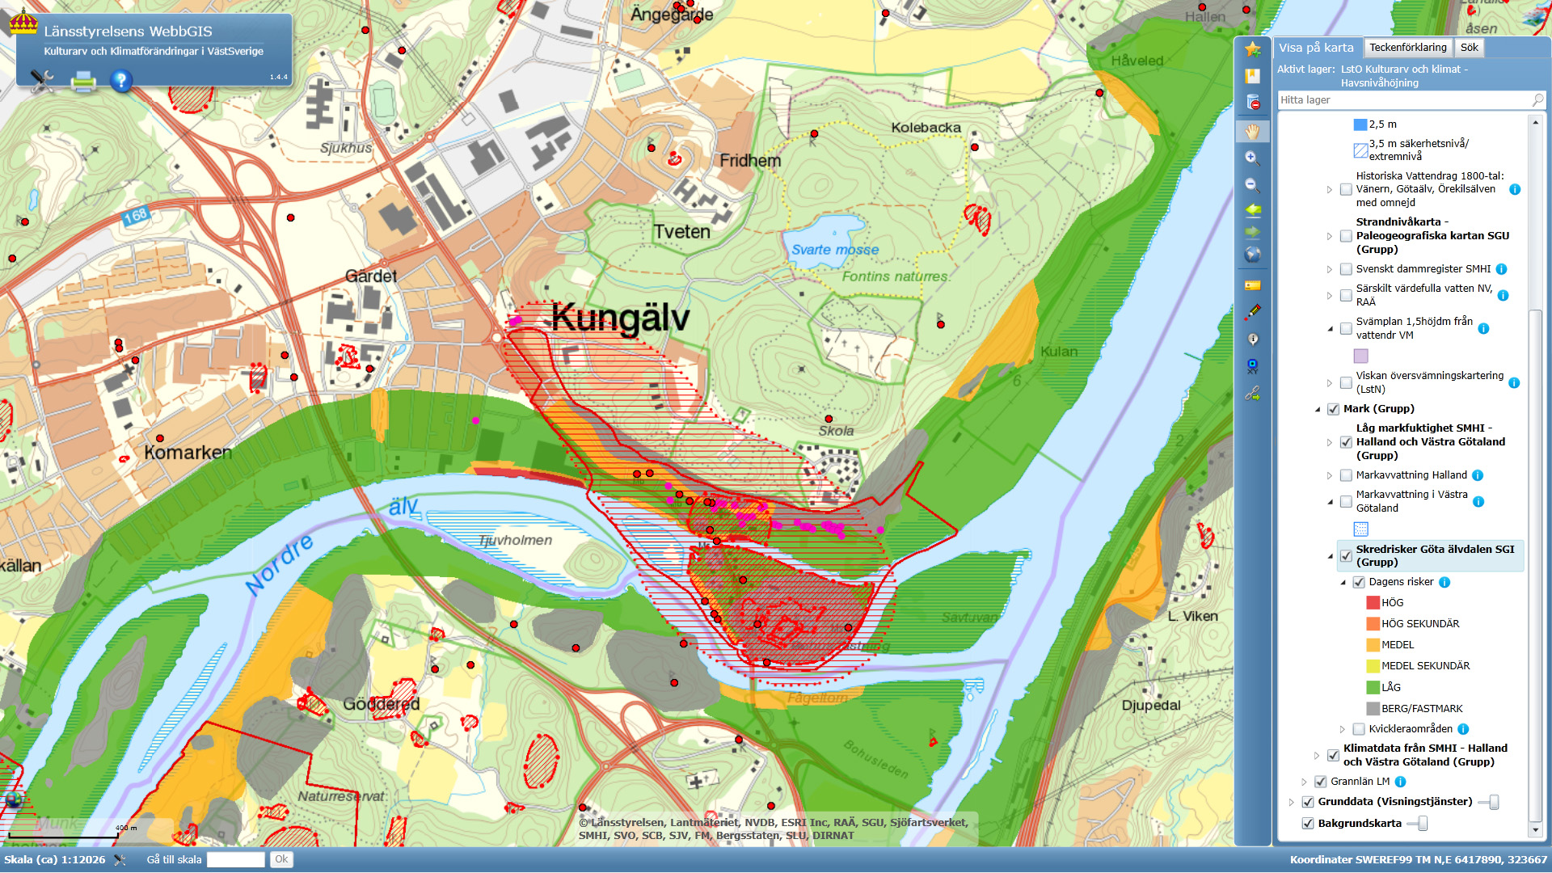

Slide 22
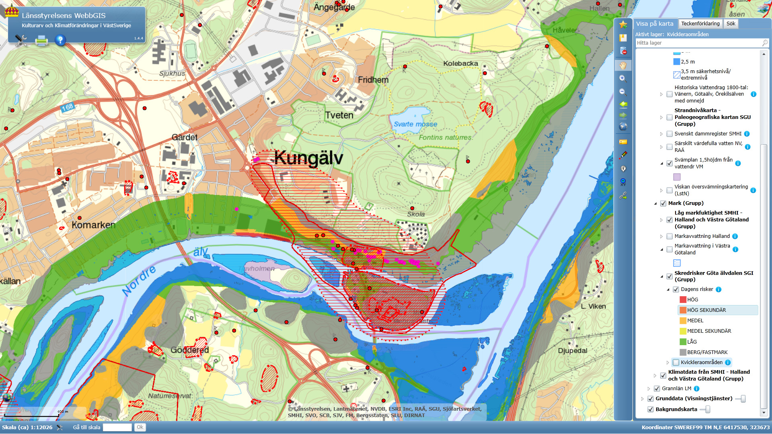
Notes:
Med detta verktyg har vi kunnat uppmärksamma kommunerna på vilka kulturmiljöer som är mest hotade.

Slide 23

Vad kan vi göra?
Notes:
Nedslående.
Vad kan vi göra? Vår målgrupp är husägare, vad kan vi göra för motverka de värsta scenariot? Jo vill vill påverka husägare att inte göra misstag? Att hjälpa dem att bli en del av lösningen på klimatförändringarna, men göra tilltag som är rätt för klimatet och för husets karaktär. Jo vi gick från att tänka kulturarv till ALLA husägare. Rapporten jag nämnde i början gällde bara kulturarvet, men nu gick vi till att tänka alla.

Slide 24
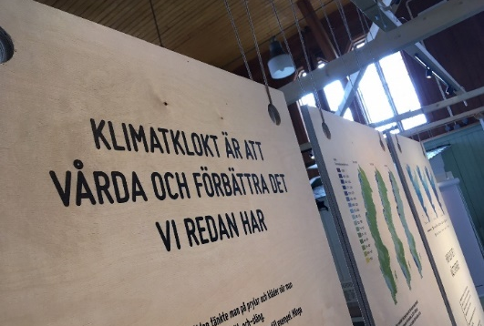

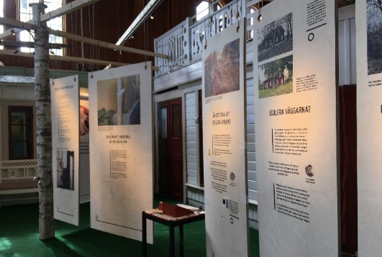
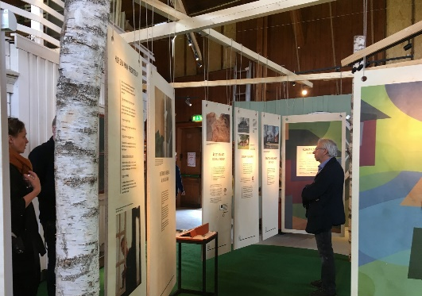
Notes:
2018 gjorde vi utställningen Klimatklokt baserad på rapporten jag nämnt. Som jag sa tidigare: konsekvensen av klimatets förändring är att husägaren behöver underhålla och renovera sitt hus oftare, och göra åtgärder, tilltag som minskar utsläppen av växthusgaser. Vår utställning är som en guide i husägardjungeln, tänkte vi. Så målgruppen är alltså den som inte nödvändigtvis är van vid varsamhet och byggnadsvård. Man kan tänka sig detta som en grundkurs i husägande egentligen, full av tips.

Slide 25
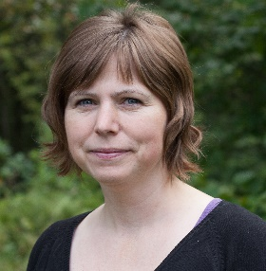
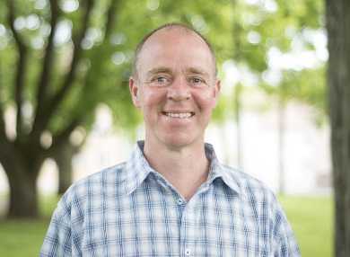
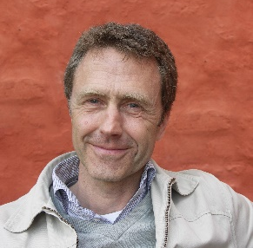
Samarbete med….
Energirådgivare i två kommuner, Decima Henningsson och Jonas Dahl
Stephan Fickler, Svenska byggnadsvårdsföreningen
Notes:
Vill vara tydlig med att detta var ett samarbete. Vi baserade fakta i utställningen på forskningsrapporter, och råd och rekommendationer från olika länder.

Slide 26
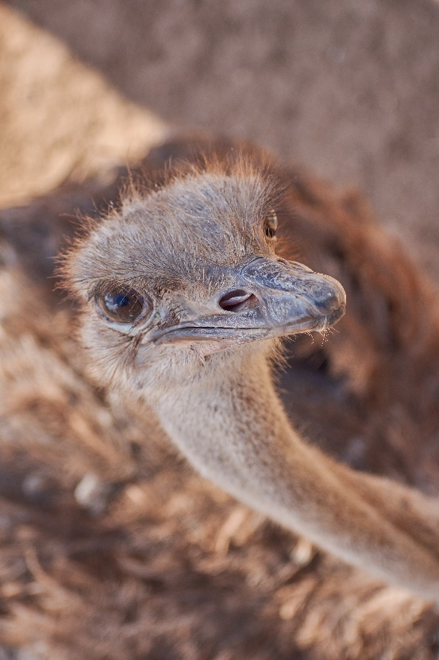
Tre delar
Fakta om klimatet: förväntade klimatförändringar och effekten på husen
Lär dig planera: så förebygger du dyra och dåliga lösningar
Byggnadsvård och klimatfakta i skön förening: vilka åtgärder är bra och vilka är sämre för klimatet?
Notes:
Svårt att göra utställningar som handlar om något så negativt. Den första delen fick ändå kallt konstatera vad som håller på att hända. Strutsen blev en symbol i utställningen för att det är lätt att stoppa huvudet i sanden, lätt att välja det konventionella, och göra som man alltid gjort. Men vi kan inte göra så längre.
Nu tänkte jag dra innehållet i utställningen i korthet. Kapitlet om klimatförändringar har ni redan hört.

Slide 27
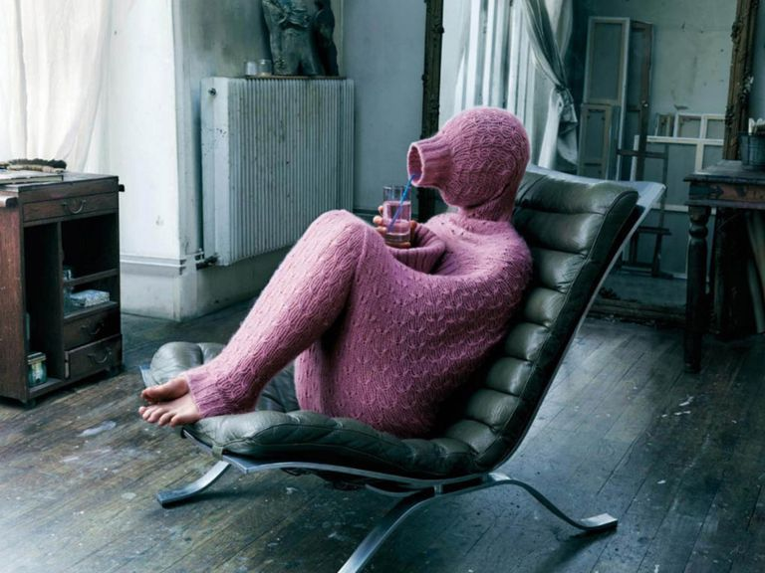
Börja med enkla åtgärder
gå inte klädd i bara linne och shorts inomhus på vintern
sänk termostaten
byt till kranar som är snåla i kök och badrum
Notes:
Enkla åtgärder handlar om sätt att minska energiförbrukningen. Jag tror att ni känner igen detta.

Slide 28
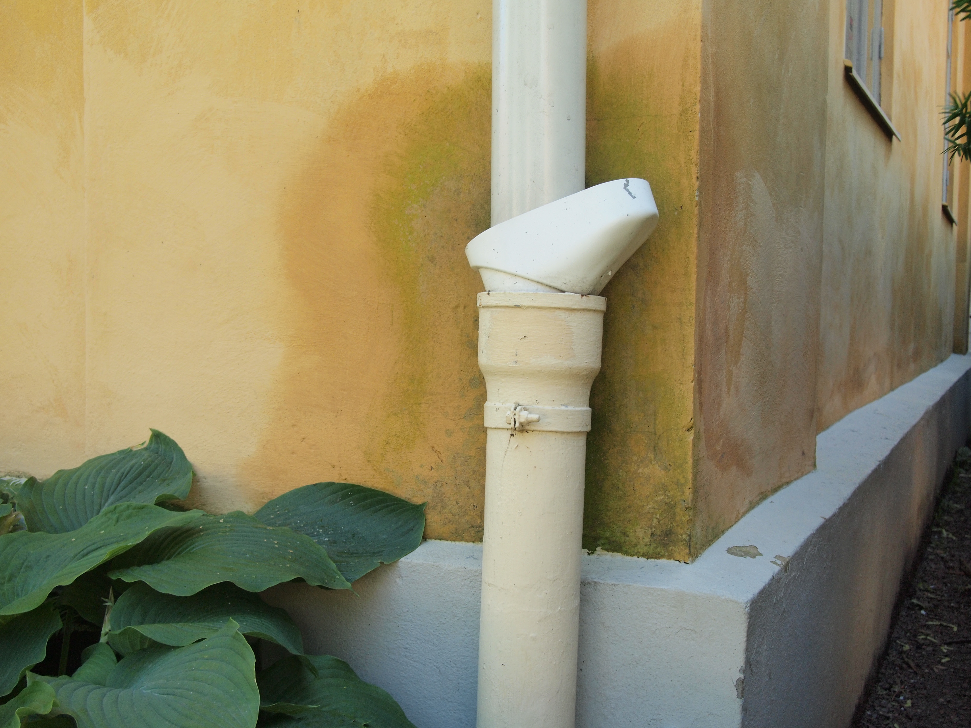
Granska huset med jämna mellanrum
Regelbundet underhåll är din bästa vän
Notes:
För en antikvarie är detta något vi säger ofta. Skaffa rutin för att se över ditt hus, granska det med jämna mellanrum för att upptäcka skador i tid. För vi vet: åtgärdar man i tid så blir det en enklare och billigare lösning, än om man väntar länge, då blir det dyrt och omfattande

Slide 29

Grund och dränering
Ta bort träd och buskar närmast huset. Rötter kan skada grund och dränering, blad som skuggar fasaden leder till att sol och vind inte kan torka ut fukten.
Låt grunden vara solbelyst för att öka chans till bra klimat i grunden.

Slide 30
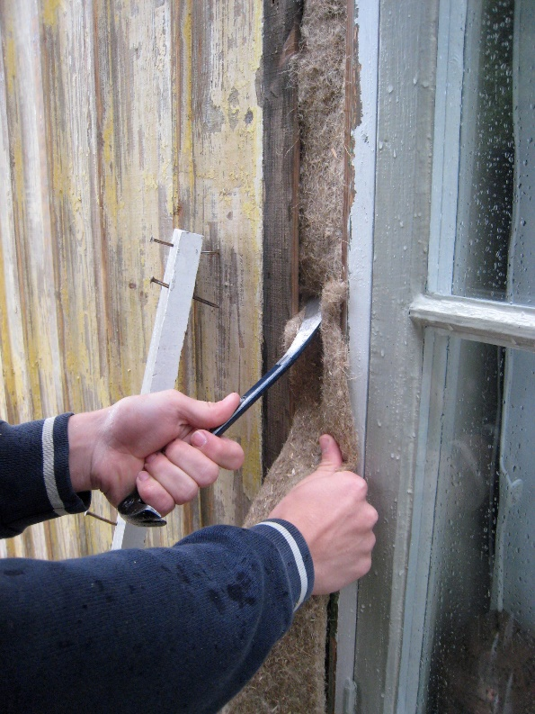
Gör klimatkloka förbättringar i rätt ordning!
Täta med tätningslister kring fönster och dörrar
Isolera vinden om det behövs
Se till att värmesystemet fungerar optimalt
Reparera och förbättra befintliga fönster
Isolera golvbjälklaget
Notes:
Ju längre ner på listan, ju dyrare och mer omfattande åtgärder. Inte säkert att gemene man vet detta.

Slide 31
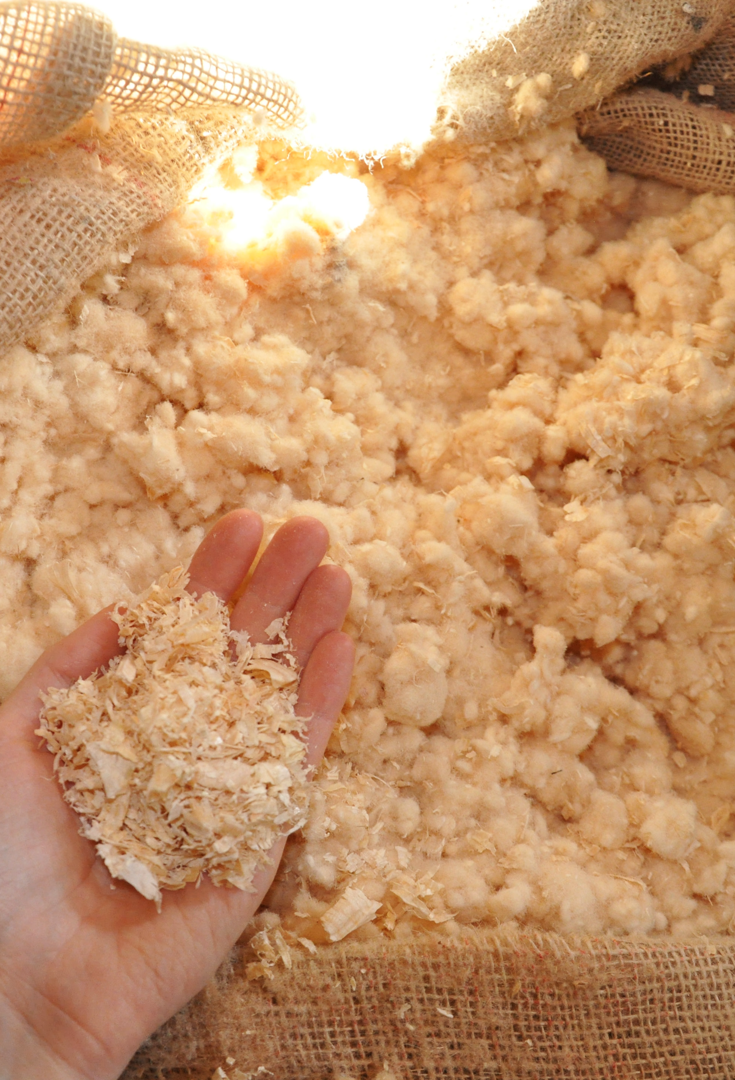
Varför är det bra att isolera vinden?
Varför ska jag inte isolera väggarna?
Notes:
I utställningen fördjupar vi också i svaren på dessa frågor och man får känna på hygroskopiska material som t ex träfiber. Fortfarande är det få som känner till något annat än glasfiber, här har vi ett jobb att göra. I utställningen kommer vi in på hur bra olika material och produktionsmetoder är ur ett klimatperspektiv. Vi går in på var det är bra att isolera och var det bör undvikas

Slide 32
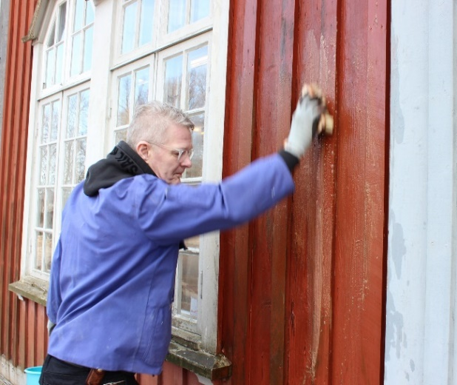
Hur tvättar man huset på bästa sätt?
Hur förbättrar jag mikroklimatet runt huset?
Notes:
Vi går också in på biologiska aspekter. Väggarna klädda med panel vanligt i västsverige. Alger trivs, det ser vi redan nu, i framtiden kommer vi behöva tvätta ännu mer.
Mikroklimat handlar t ex om användning av rader av träd för att skydda mot vind, vilket också gör att det blir varmare inomhus

Slide 33
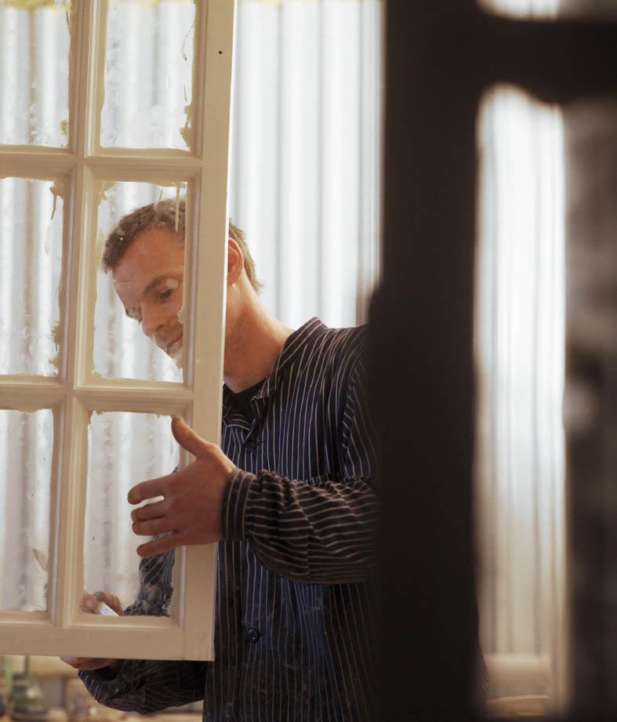
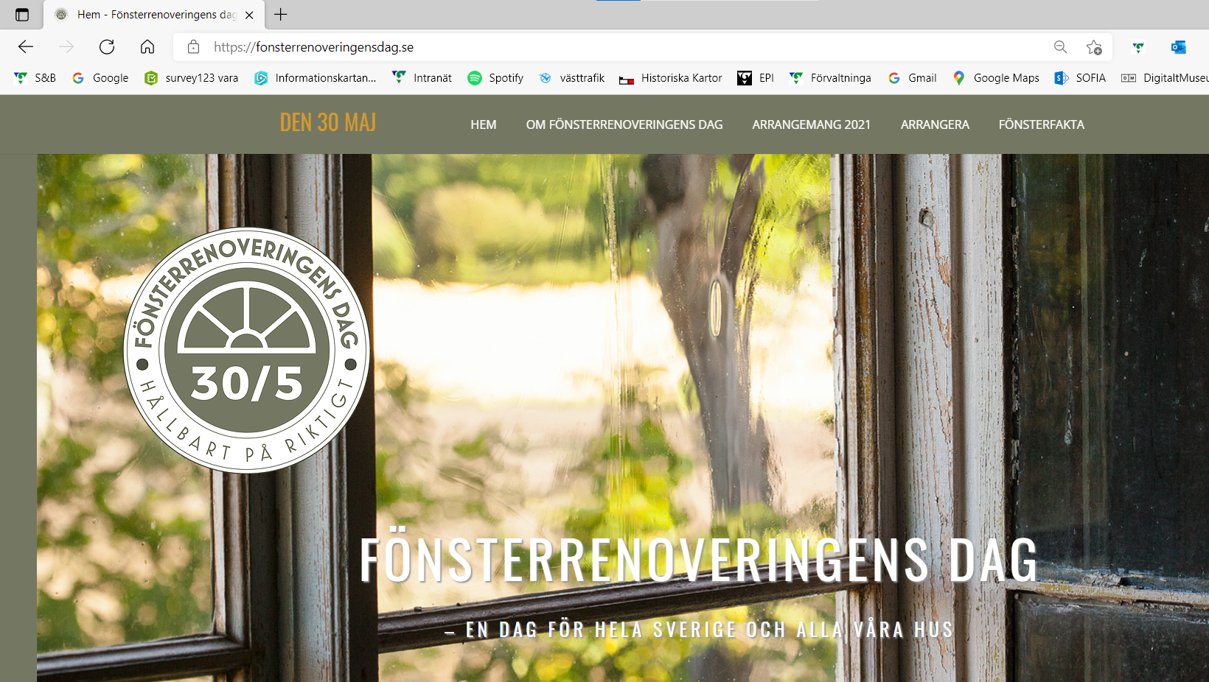
Våga vägra fönsterbyte!
Livslängd
Skönhet
Privatekonomin
Värdeutvecklingen
Samhällsekonomin
Miljöpåverkan
Inomhusklimatet
Materialen
Kulturhistorien
Ljuset
Foto: Bert Leandersson
Notes:
En stor del av utställningen ägnades åt fönster, vad vi har att vinna på att renovera istället för att byta ut. Här har byggnadsvårdsföreningen tagit fram tio skäl att bevara, mer om detta finns att läsa i ett annat samarbete – ett sidospår – fönsterrenoveringens dag som infaller 30 maj varje år. Vi vill att ni ska vara med

Slide 34

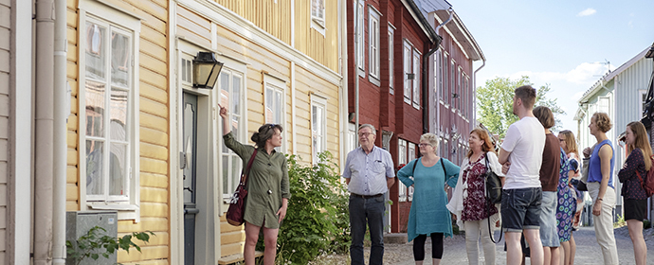
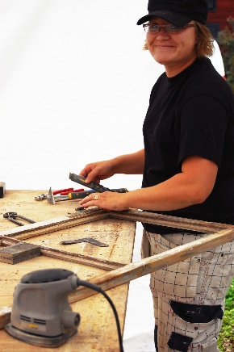
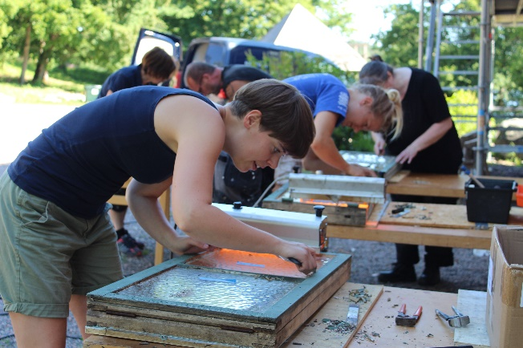
World Window Day!
Foto: Eksjö kommun och Svenska byggnadsvårdsföreningen
Notes:
Fönsterhantverkare har öppen verkstad, det hålls stadsvandringar, det bjuds in till föreläsningar om fönsterglasets historia, det hålls kurser och workshops. Det skrivs artiklar om varför och hur det lönar sig att renovera istället för att byta ut

Slide 35

www.fonsterrenoveringensdag.se

Slide 36
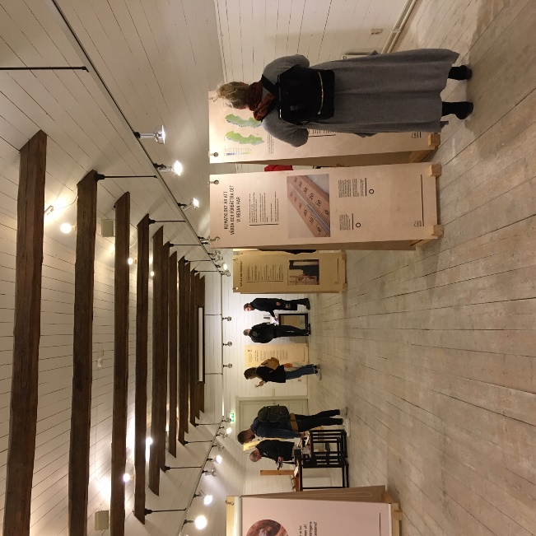
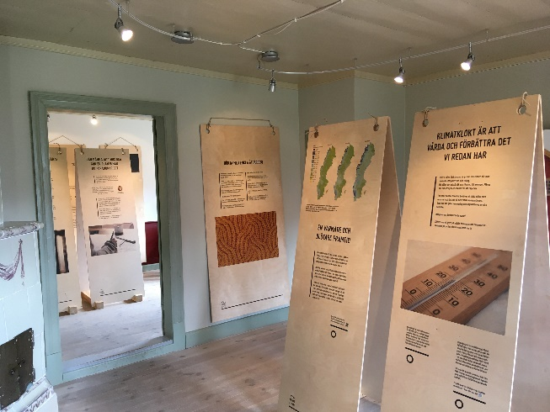
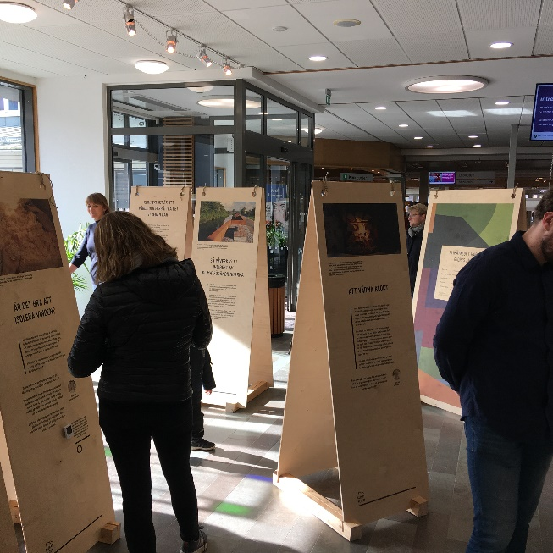
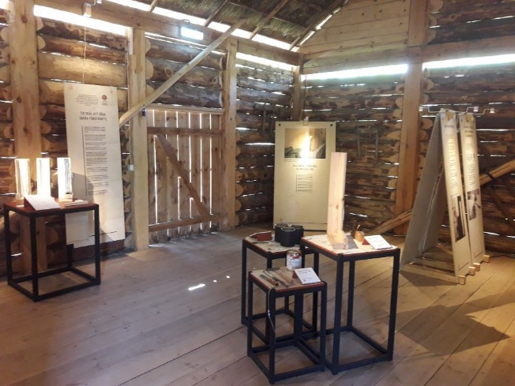
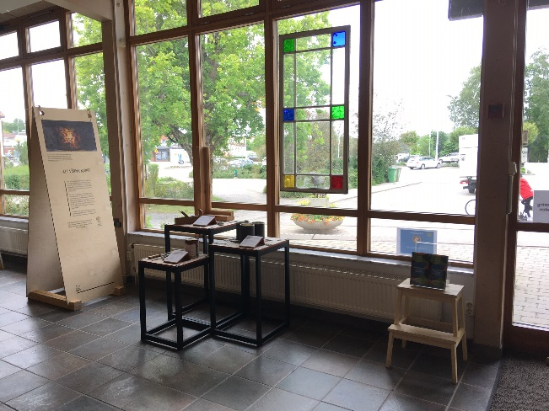
Turnerar i VG bilder
På turné!
Notes:
Podier med fokus fönsterrenovering och isolering, där man kan bekanta sig med de verktyg som man kan använda för att förlänga livet på befintliga fönster

Slide 37
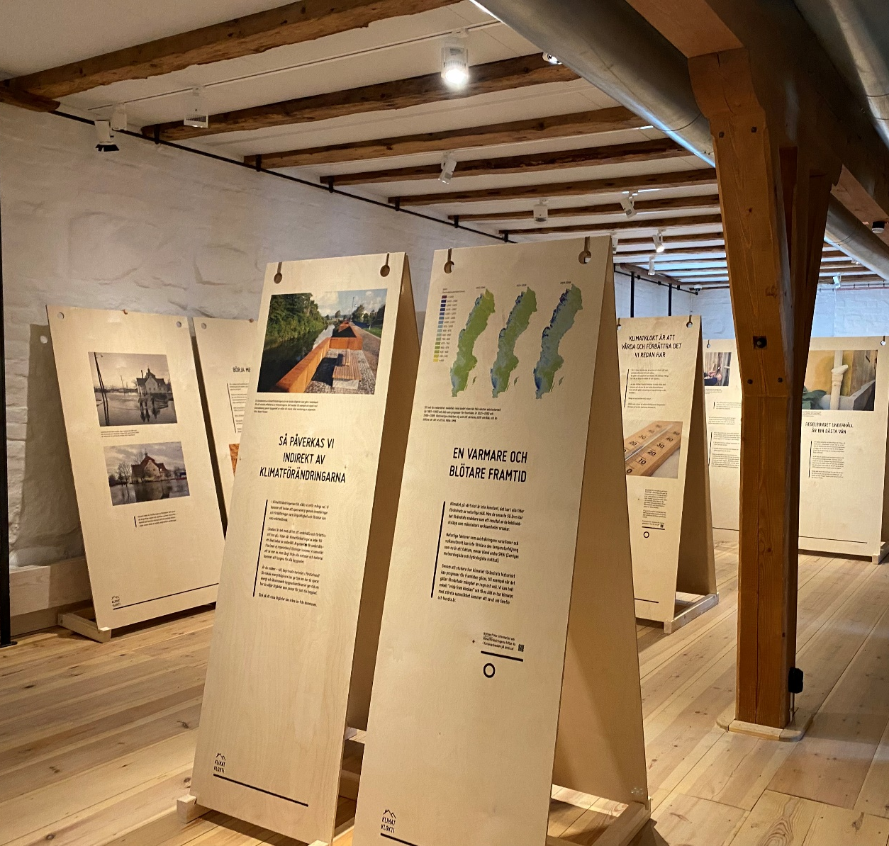
Notes:
Nu har klimatklokt fått barn, i Halland har man tryckt upp en egen kopia och man är på väg att trycka upp en tredje version som ska bo i Linköpingstrakten, ett 30-tal mil väster om Västra Götaland.

Slide 38
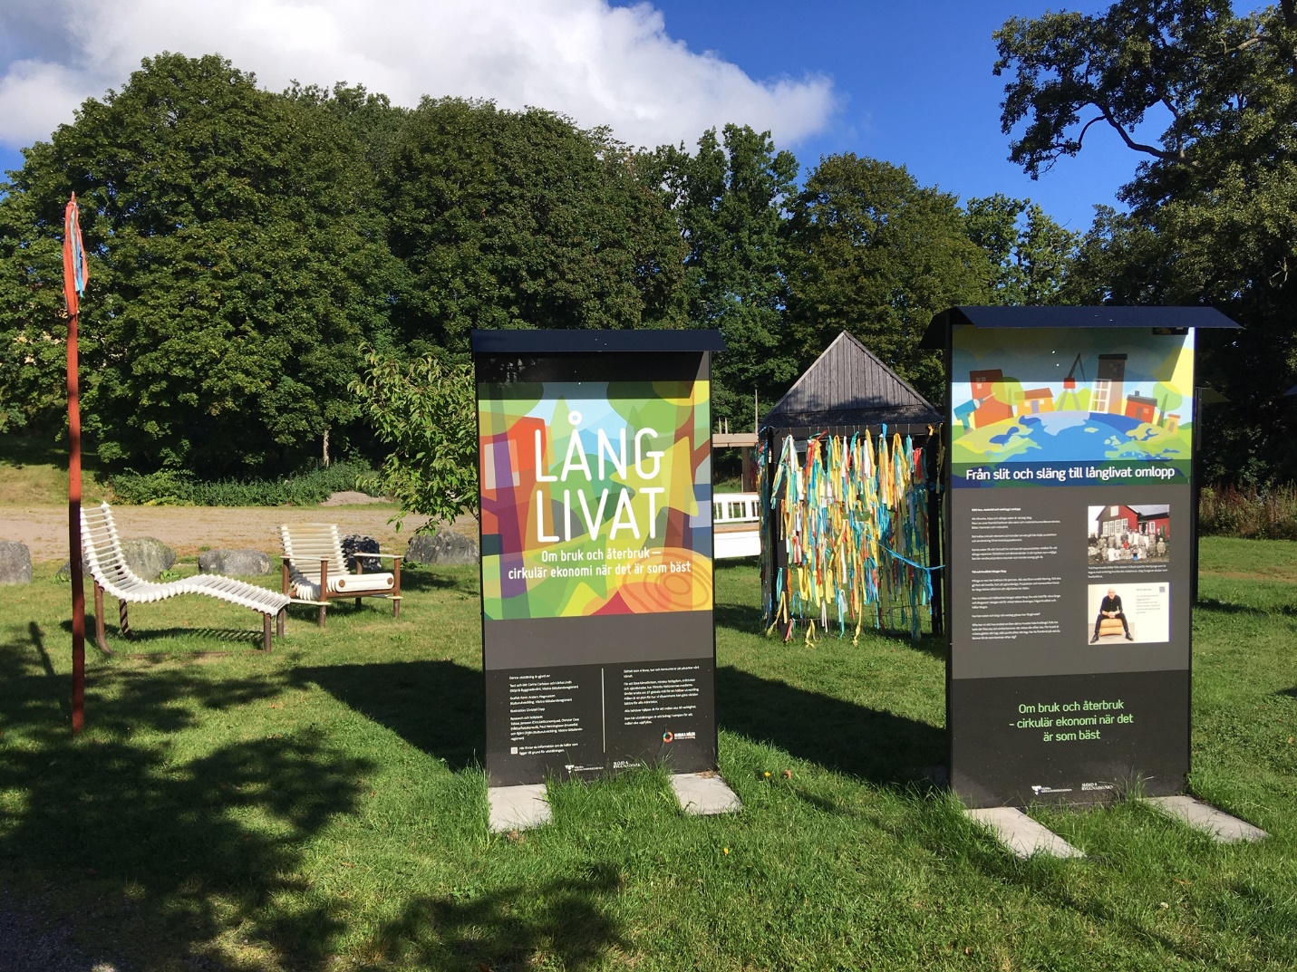
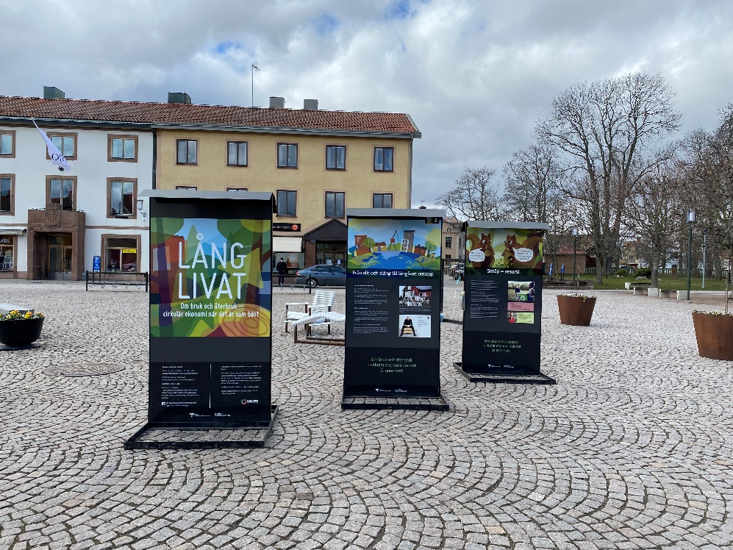
Notes:
Långlivat är en fristående fortsättning, en liten utomhusutställning som vi gjorde förra året. Den visar hur cirkulär ekonomi hänger ihop med byggnadsvård och klimatsmart byggande med sunda material.
Den lyfter beteendemönster och köpvanor ur ett boende och byggnadsperspektiv, och lyfter sunda byggmaterial som en klimatsmart framtidslösning. Även Långlivat har fått fötter och cirkulerar numera, här på torget i Hjo

Slide 39


Tack för att ni lyssnade! carina.m.carlsson@vgregion.se www.slojdochbyggnadsvard.se

